Slide 1
Реализация командного проекта
Группа№3

Slide 2
Приложение, предназначенное для реализации алгоритма сортировки “BubbleSort” по классу Data, построенного с помощью класса DataBuilder. Сортировка происходит по всем 3-м полям. В приложении реализован паттерн стратегии и бинарный поиск. А так же выполнены все 4 дополнительных задания.

Slide 3
Рассмотрим подробнее

Slide 4
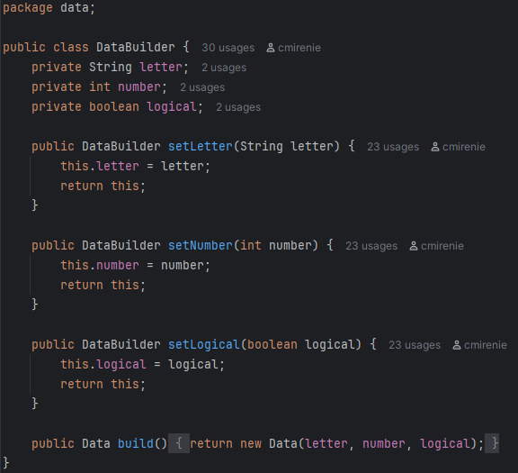
Реализация класса Builder
Класс DataBuilder предназначен для поэтапного конструирования объекта класса Data, имеющий конструктор, принимающий String, int и boolean.

Slide 5
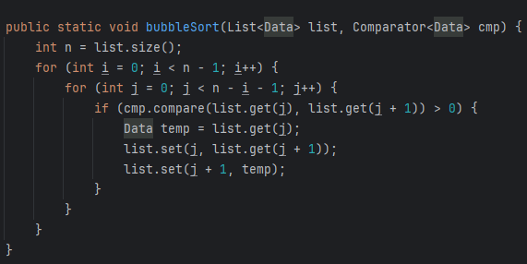
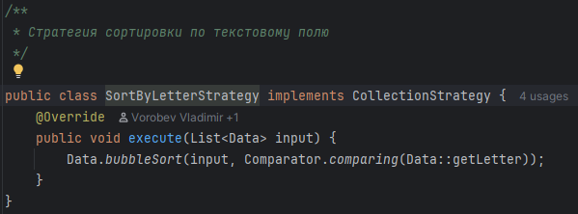
Реализация сортировки
Этот код реализует алгоритм сортировки "Пузырьком" (Bubble Sort) для списка объектов Data, используя компаратор для определения порядка сортировки.
Реализация сортировок по числовому и логическому полю происходит по аналогии.

Slide 6
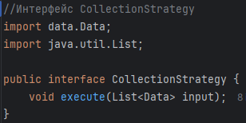
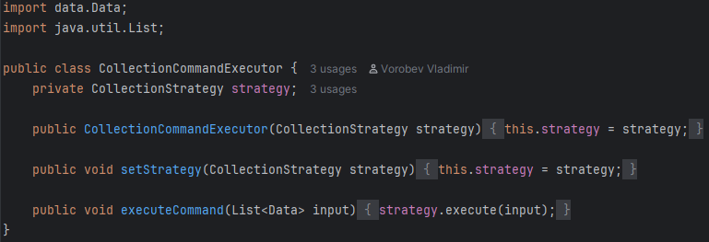
Реализация паттерна стратегия
Основная идея этого паттерна заключается в определении семейства алгоритмов, инкапсулировании каждого из них и обеспечении их взаимозаменяемости. Это позволяет клиенту выбирать нужный алгоритм во время выполнения программы, не меняя при этом основной код.

Slide 7
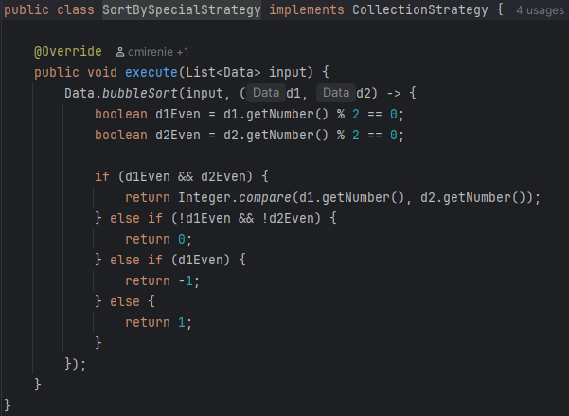
Реализация доп задания №1
Метод использует ранее описанный статический метод Data.bubbleSort для сортировки входного списка.

Slide 8
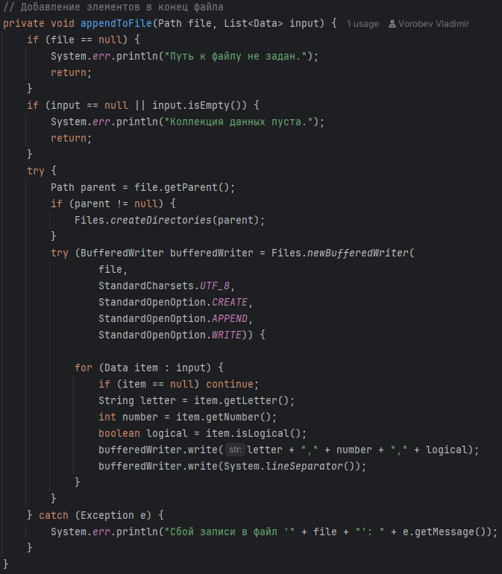
Реализация доп задания №2
Этот метод отвечает за запись списка объектов Data в указанный файл с использованием определенных опций файлового ввода/вывода в Java.

Slide 9
Реализация доп задания №3

Slide 10
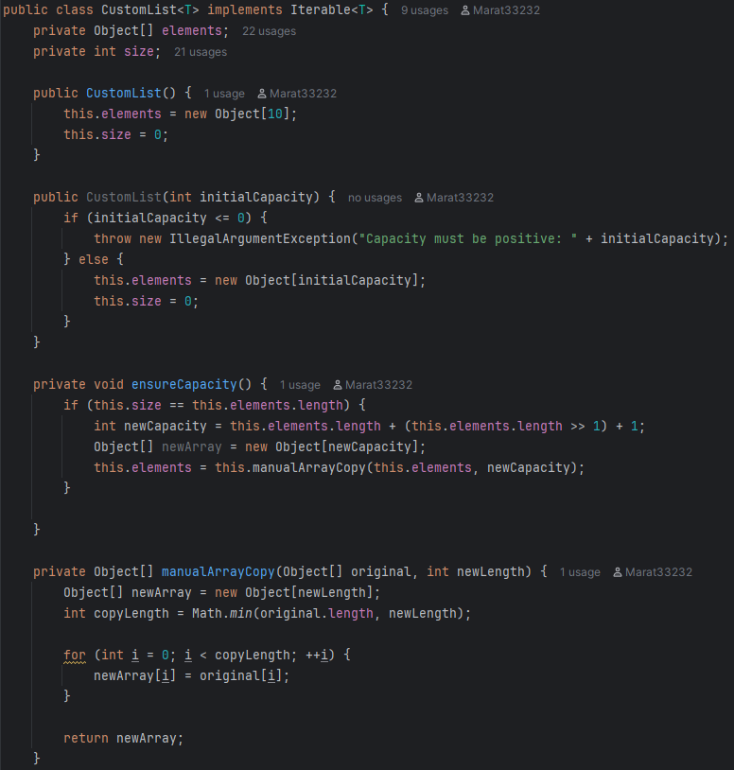
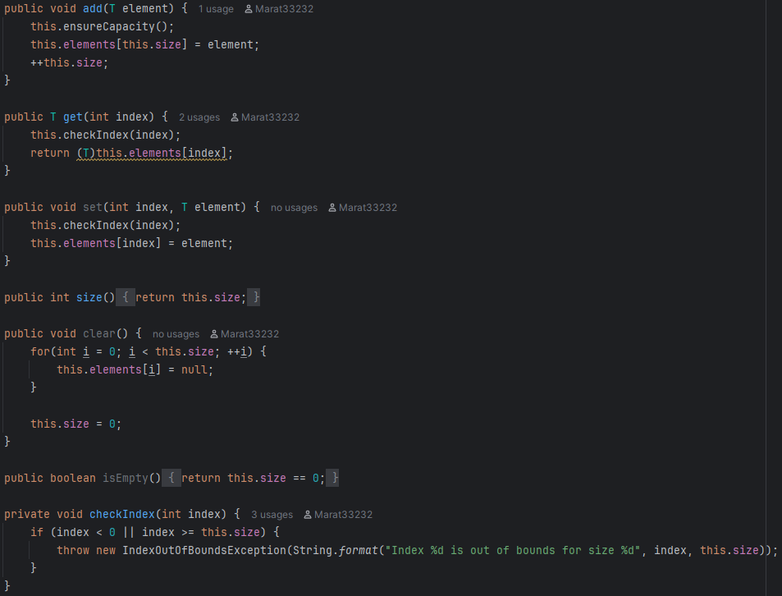

Slide 11
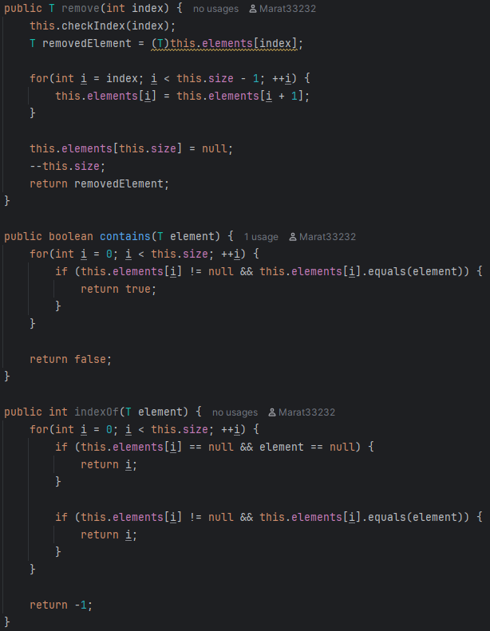
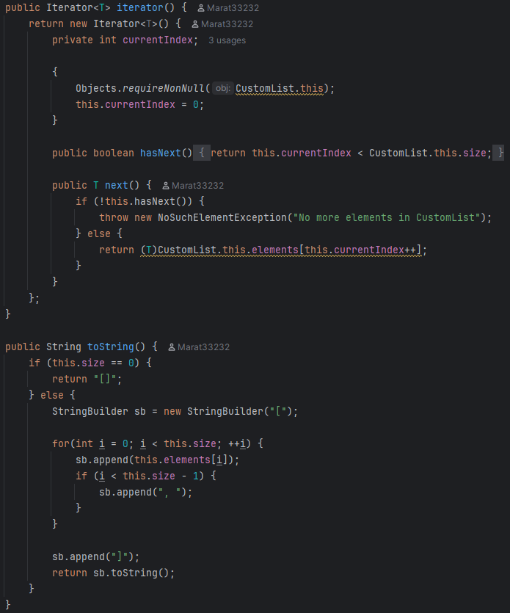

Slide 12
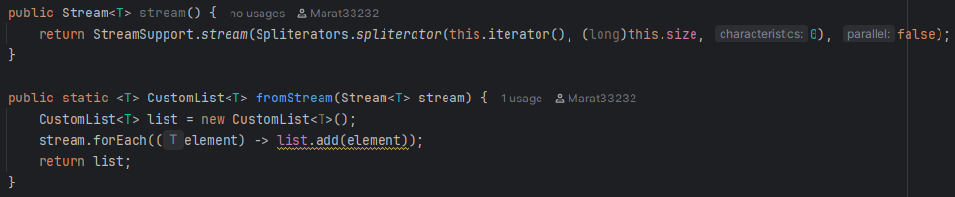
Поскольку класс CustomList вышел крайне объёмным и не хотелось бы упустить какие-то возможности, реализованные в нём - весь код был представлен на нескольких слайдах.

Slide 13
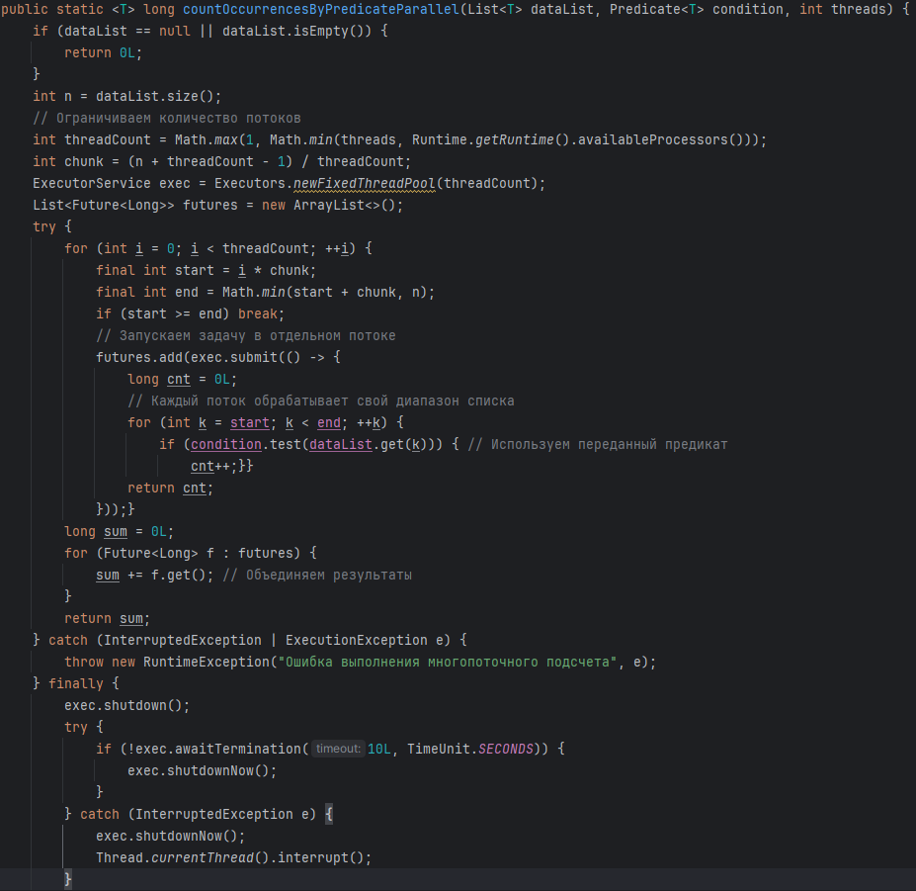
Реализация доп задания №4
Представлен класс OccurrenceCounter, который предоставляет статические методы для параллельного (многопоточного) подсчета вхождений определенных элементов.

Slide 14
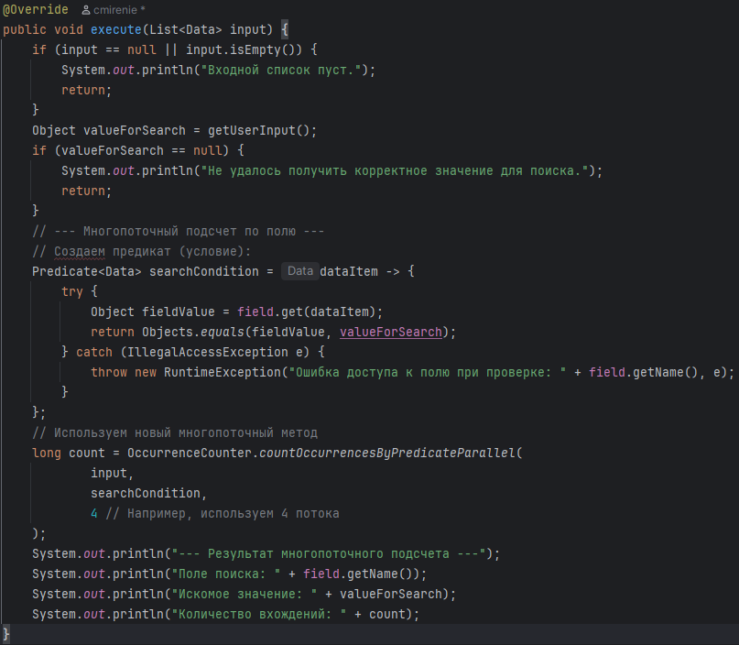
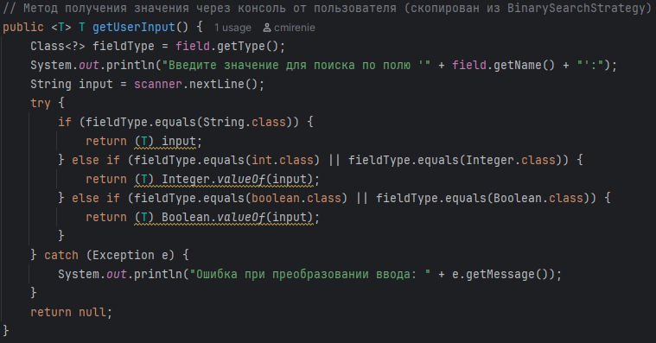
Конкретно реализация стратегии многопоточного подсчета

Slide 15
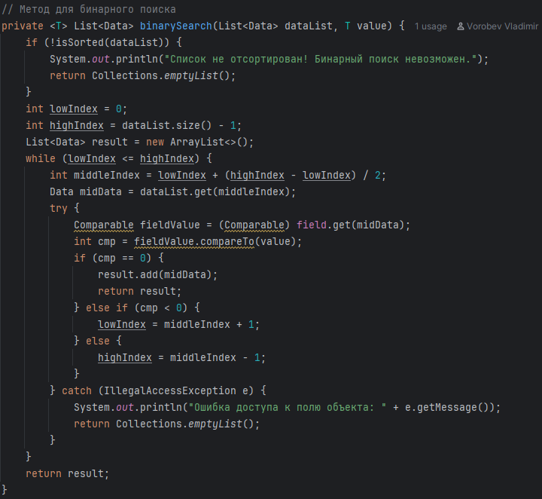
Реализация бинарного поиска
Метод binarySearch, реализует алгоритм бинарного поиска в списке объектов Data.
Ключевая особенность этого метода заключается в его универсальности: он выполняет поиск по произвольному полю объекта Data, используя механизм «Рефлексии».

Slide 16
Рассмотрим некоторые результаты выполнения работы приложения

Slide 17
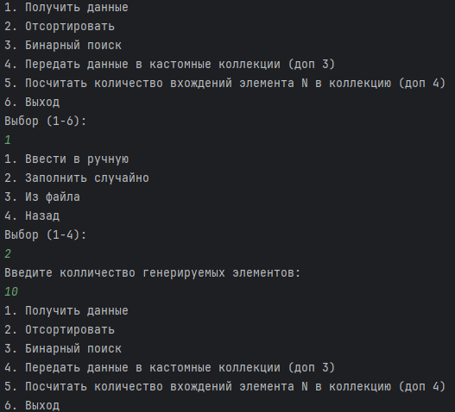
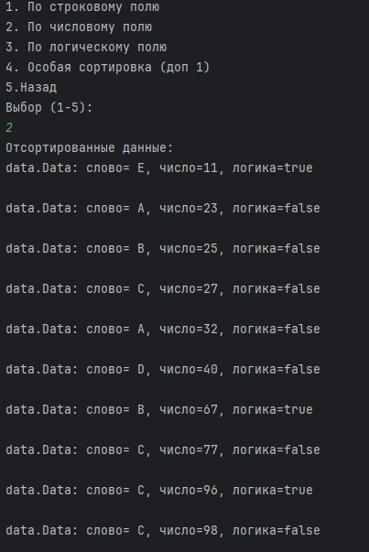
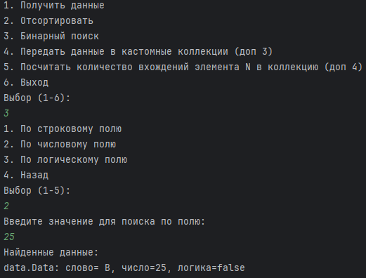

Slide 18
